Slide 1
Portafolio del proyecto Los pliegues del tiempo
Stefani Georgieva 11e, Miguel de Cervantes

Slide 2
Índice:
1. Mapa literario
3.Pódcast
2.Greguerías
4.Cartel
5.Historia en cinco palabras

Slide 3
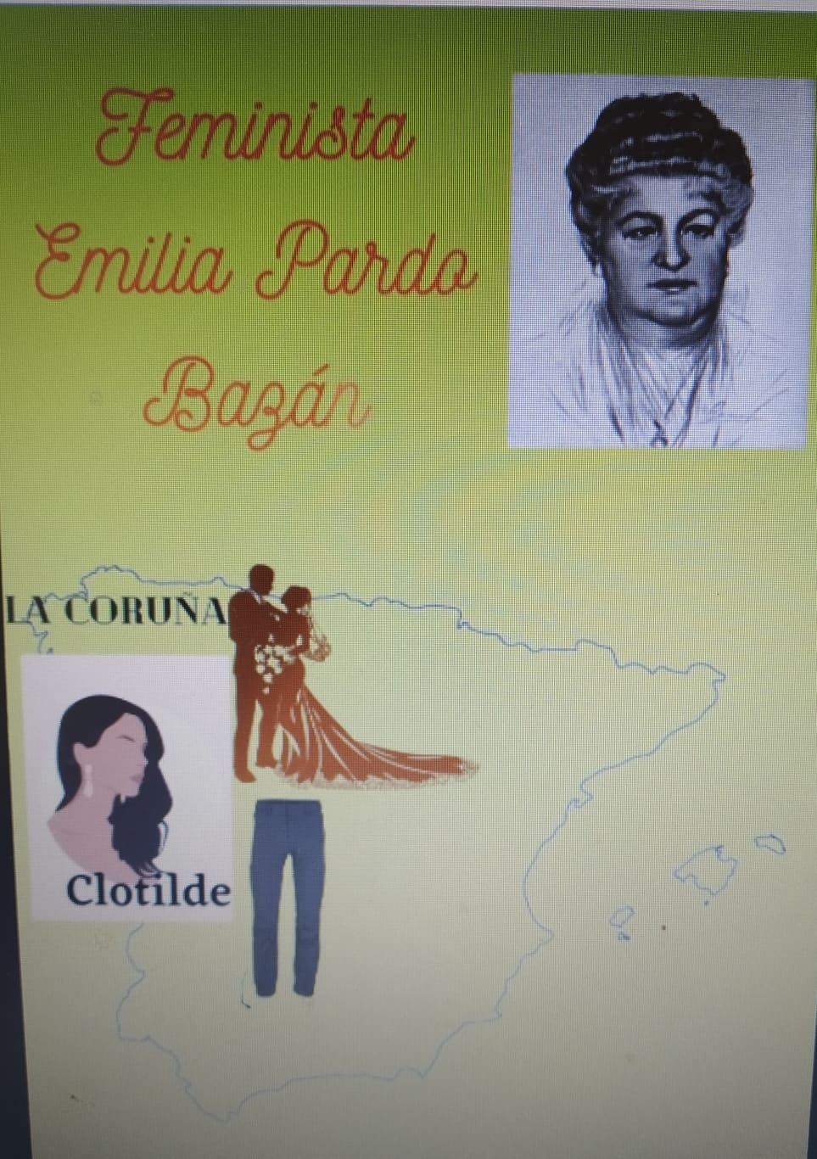
1. Mapa literario
Tarea: La tarea era elegir un autor español y hacer un mapa donde apuntar los sitios relacionados con su obra o la ciudad de su nacimiento.
Esta tarea me ha gustado mucho. Normalmente el lugar donde han vivido los autores refleja es sus obras. Era interesante trabajar con los programas para hacer el cartel. He elegido Emilia Pardo Bazán porque es una de las pocas mujeres que aparecen en el libro. Me gusta como he usado las imagenes para demostrar la historia que ha tratado la autora. Por eso evalúo esta tarea con una nota excelente.

Slide 4
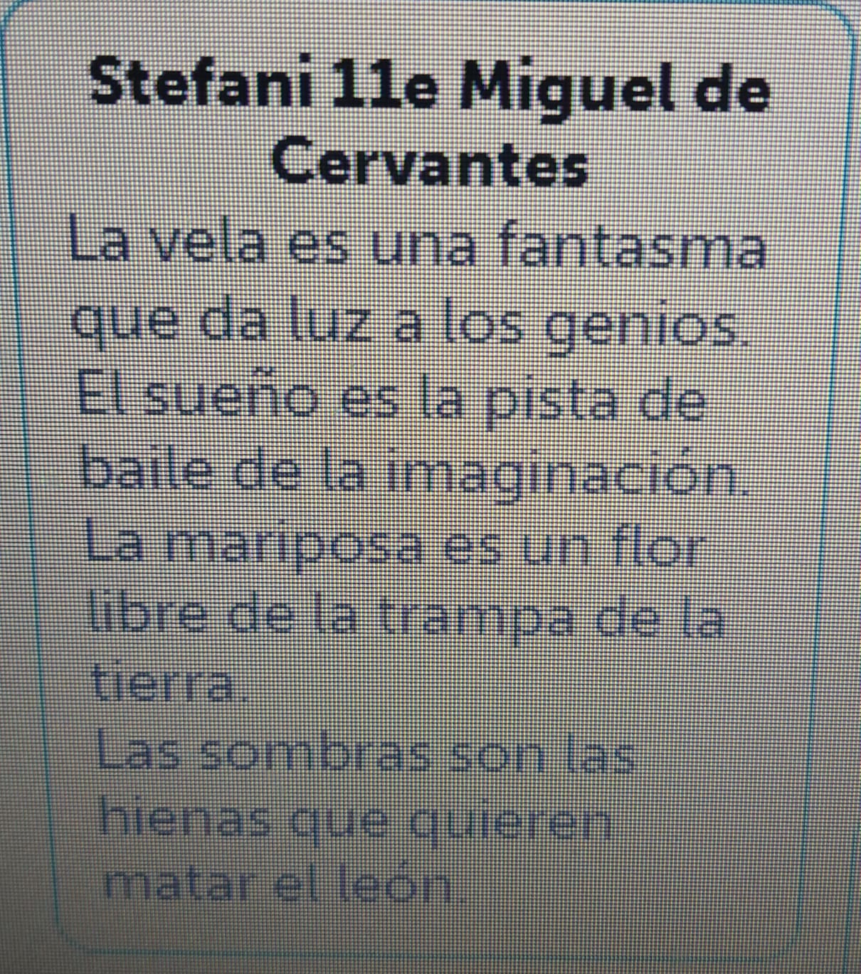
2.Greguerías
Tarea: Escribir greguerías. Las greguerías son textos breves, de una o dos oraciónes que expresan pensamientos filosóficos o húmoristicos.
Una de mis actividades favoritas. Parece muy simple pero en realidad requiere mucho pensamiento y creatividad para crear algo original que no has visto en internet. Yo he escrito cuatro en vez de una porque en un momento la musa ha venido a mi.

Slide 5
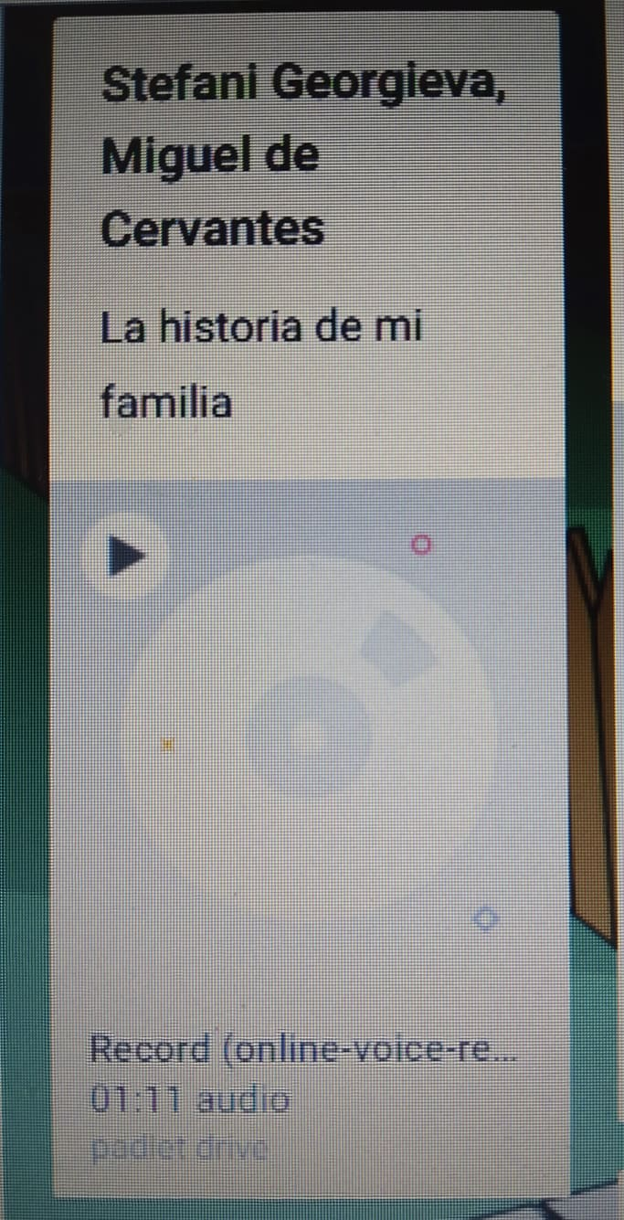
3.Pódcast
Para ser sincera esta tarea me sorprendió mucho de manera positiva. Es algo muy personal para cada uno y escuchar las grabaciónes de los otros me ha hecho sentiros más cerca de mi. Por otro lado a mi me interesa mucho la etnología y la etnografía. Por primera vez he preguntado mi padre de donde proviene nuestro apellido y me he dado cuenta de que mi nombre entero es griego. Creo que he tenido éxito en contar la historia de mi familia de manera interesante para los otros.
Tarea: Grabar un mensaje de voz y contar sobre nuestra familia. De donde proviene nuestro apellido, de donde son nuestros antepasados, etc.

Slide 6
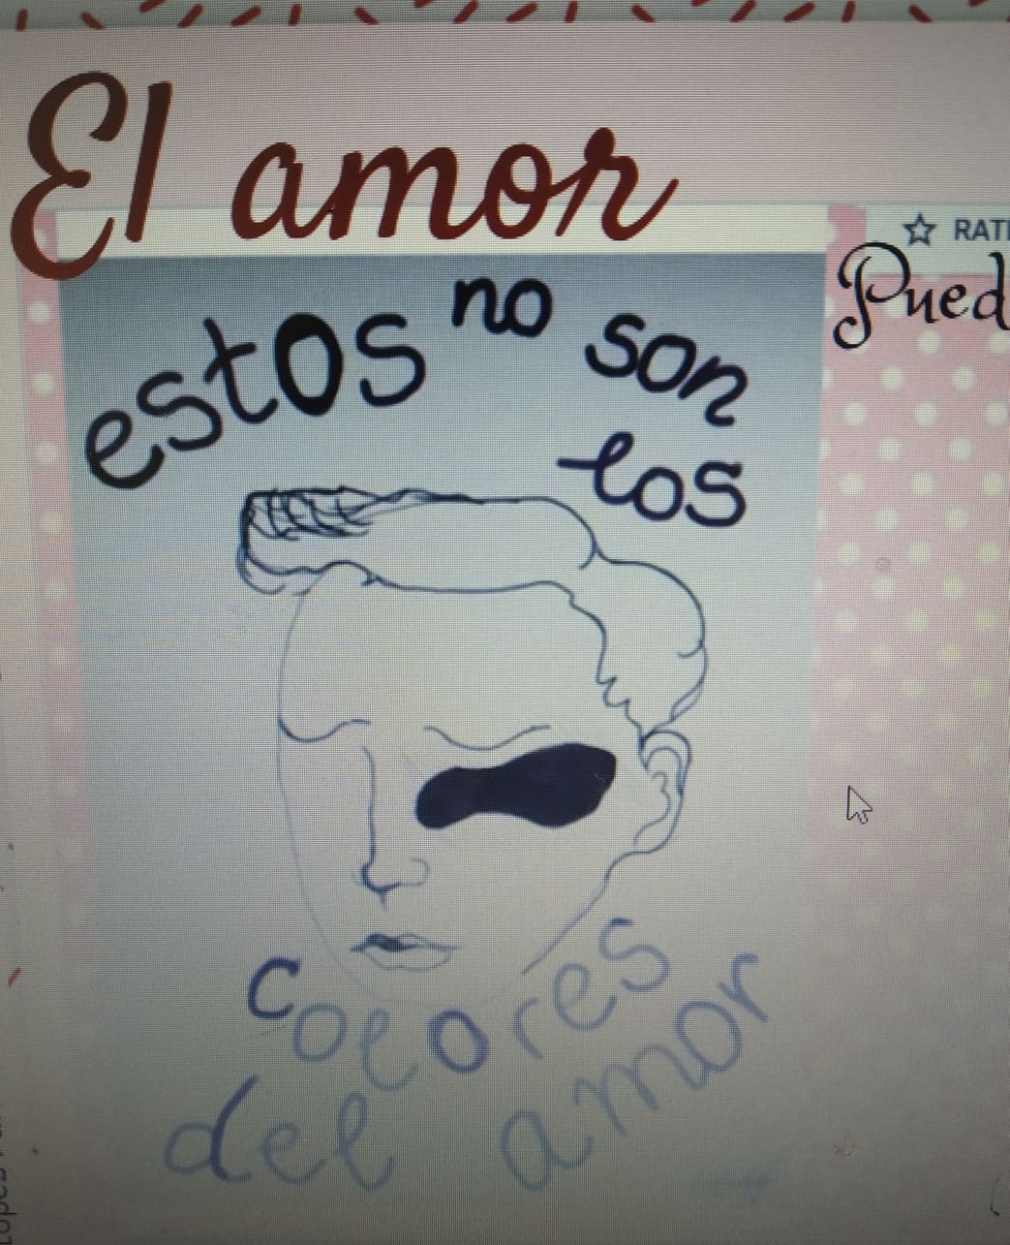
4.Cartel- Mensaje para el Territorio Pasión
Tarea: Escribir o poner una imagen con un mensaje sobre el tema ¨Esto no es amor¨
Me esforcé mucho en esta tarea porque dibujé mi propia imagen con tableta gráfica. Tuve varias ideas pero decidí de hacer esta porque me gusta mucho el texto que corresponde al dibujo. He dibujado un hombre en vez de una mujer solo para mostrar que cada uno puede ser víctima de una relación abusiva.

Slide 7
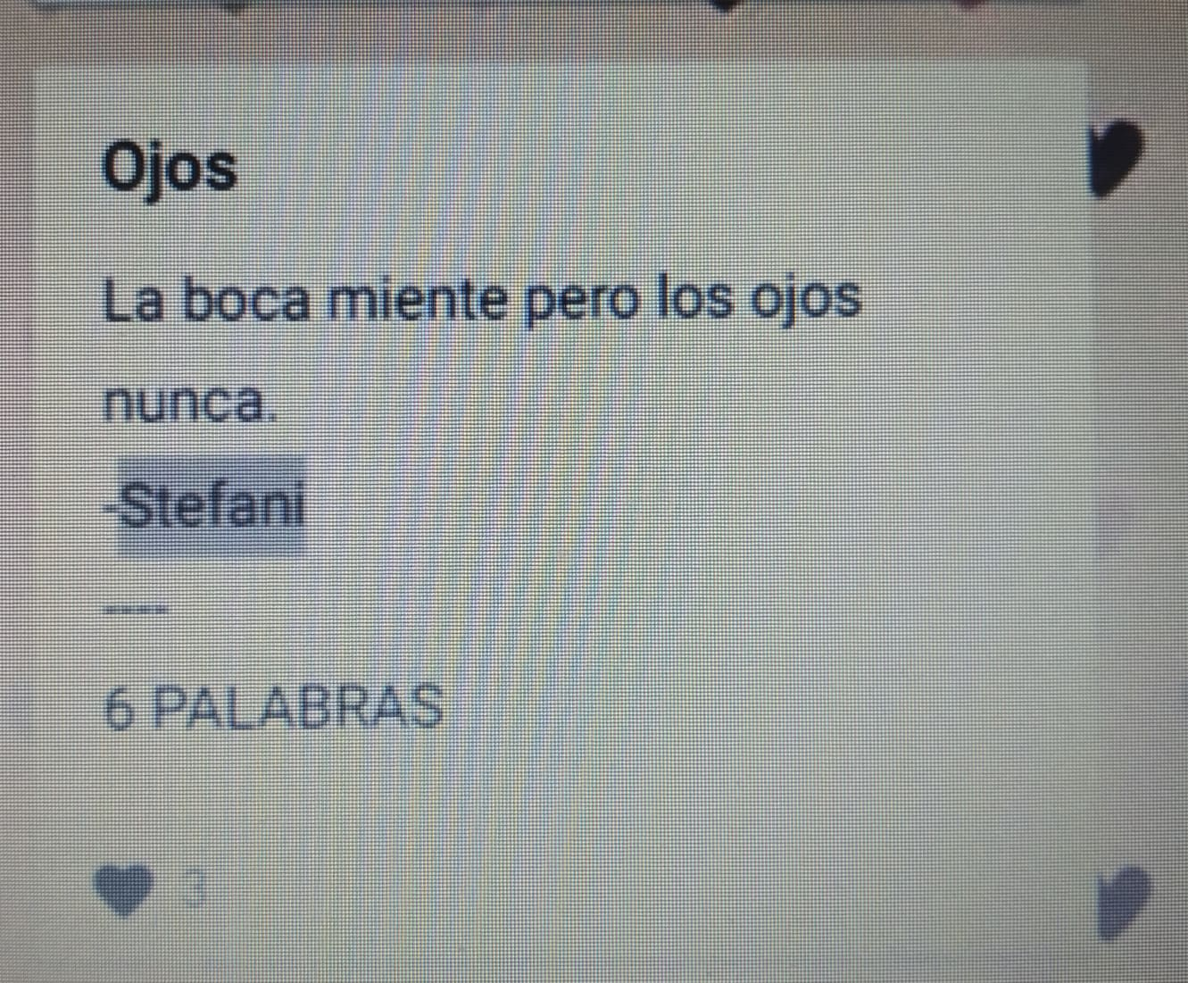
5.Historia en cinco palabras
Esta era una de las tareas más fáciles pero ha sido muy interesante ver como las diferentes personas perciben el amor. También las pocas palabras son simbólicos porque con solo cinco palabras la historia resulta muy simple como debe ser el amor. Lo que he escrito se puede definir como cliché pero creo que es suficiente.
Tarea: Escribir una historia de amor en cinco palabras.

Slide 8
Reflexión:
Este tipo de proyectos e actividades son nuevos para mi porque antes nunca he oído de ellos. Me gusta mucho que las tareas exijan nuestra creatividad. La creatividad desarrolla la mente y la manera de que percibimos nuestro entorno y yo la busco siempre en la vida cotidiana. Es importante realizar estas actividades en las escuelas para presentar un nuevo método de aprender a los alumnos. Durante el proyecto he aprendido mucho sobre la cultura y el arte español. Las cosas que he presentado han sido de los más fáciles y creativos pero ha habido otros más dificiles de entender. También muchas veces el proyecto ha sido una obligación y no algo agradable cuando hemos tenido mucho de hacer en las otras asignaturas. Creo que se debe incorporar más el contacto con los socios de los otros países.

